Slide 1
Bab 7 matriks

Slide 2
Pengertian matriks dan ordo matriks
Perhatikan tabel yang memuat data jumlah siswa di suatu sekolah menurut kelas dan jenis kelamin berikut ini
KELAS | LAKI-LAKI | PEREMPUAN
I | 240 | 180
II | 220 | 210
III | 205 | 205

Slide 3
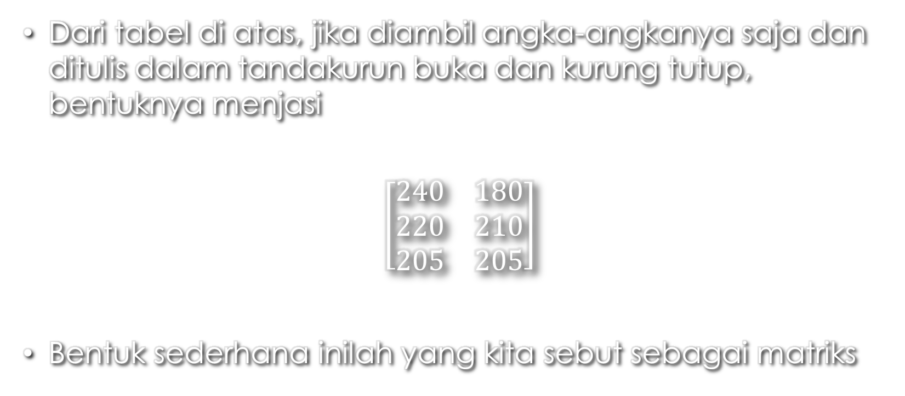
Pengertian matriks dan ordo matriks
Dari tabel di atas, jika diambil angka-angkanya saja dan ditulis dalam tandakurun buka dan kurung tutup, bentuknya menjasi
$$\left[\begin{matrix}240 & 180 \\ 220 & 210 \\ 205 & 205\end{matrix}\right]$$
Bentuk sederhana inilah yang kita sebut sebagai matriks

Slide 4
Pengertian matriks dan ordo matriks
PENGERTIAN MATRIKS: Susunan bilangan (elemen) yang disusun menurut baris dan kolom sehingga berbntuk persegipanjang.
Matriks dinotasikan dengan huruf kapital A, B, K, dan sebagainya.
Banyak baris dan banyaknya kolom suatu matriks menentukan ukuran dari matriks tersebut, yang disebut ordo matriks (orde matriks)

Slide 5
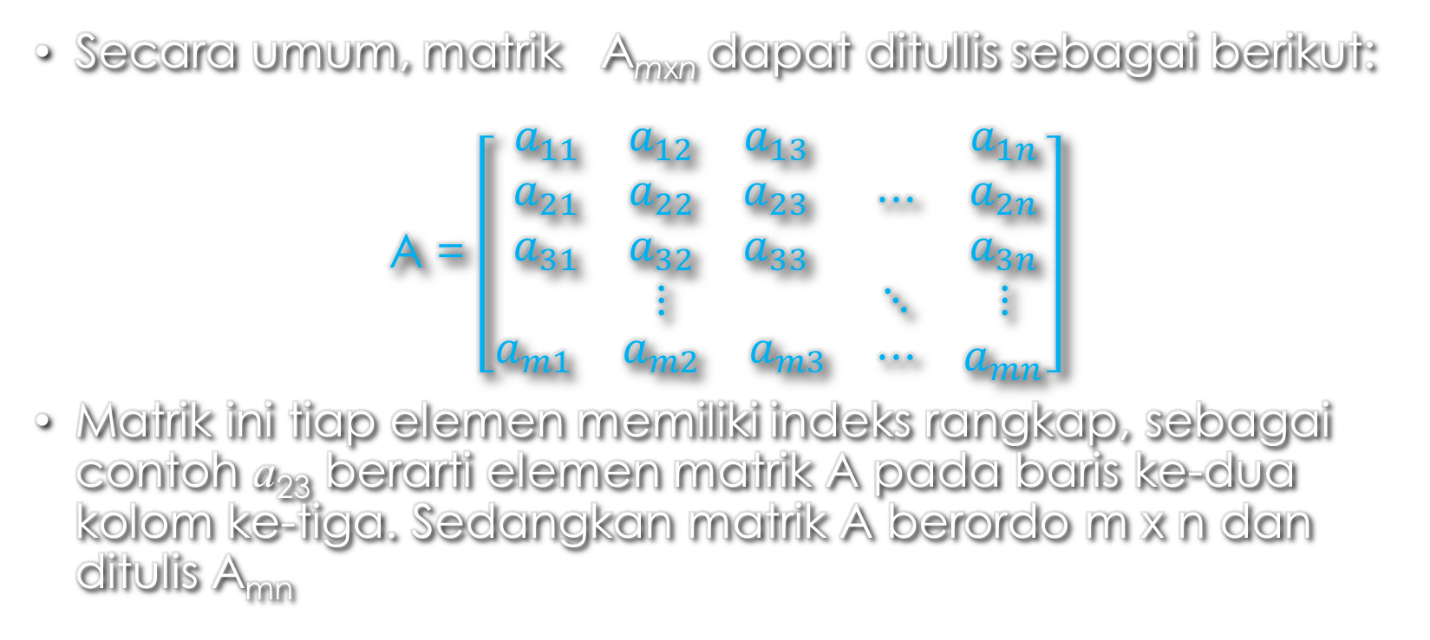
Pengertian matriks dan ordo matriks
Secara umum, matrik A_{mxn} dapat ditullis sebagai berikut:
A = $\left[\begin{matrix}\begin{matrix}a_{11} & a_{12} & a_{13} \\ a_{21} & a_{22} & a_{23} \\ a_{31} & a_{32} & a_{33}\end{matrix} & ⋯ & \begin{matrix}a_{1n} \\ a_{2n} \\ a_{3n}\end{matrix} \\ ⋮ & ⋱ & ⋮ \\ \begin{matrix}a_{m1} & a_{m2} & a_{m3}\end{matrix} & ⋯ & a_{mn}\end{matrix}\right]$
Matrik ini tiap elemen memiliki indeks rangkap, sebagai contoh a₂₃ berarti elemen matrik A pada baris ke-dua kolom ke-tiga. Sedangkan matrik A berordo m x n dan ditulis A_{mn}

Slide 6
Jenis-jenis matriks

Slide 7
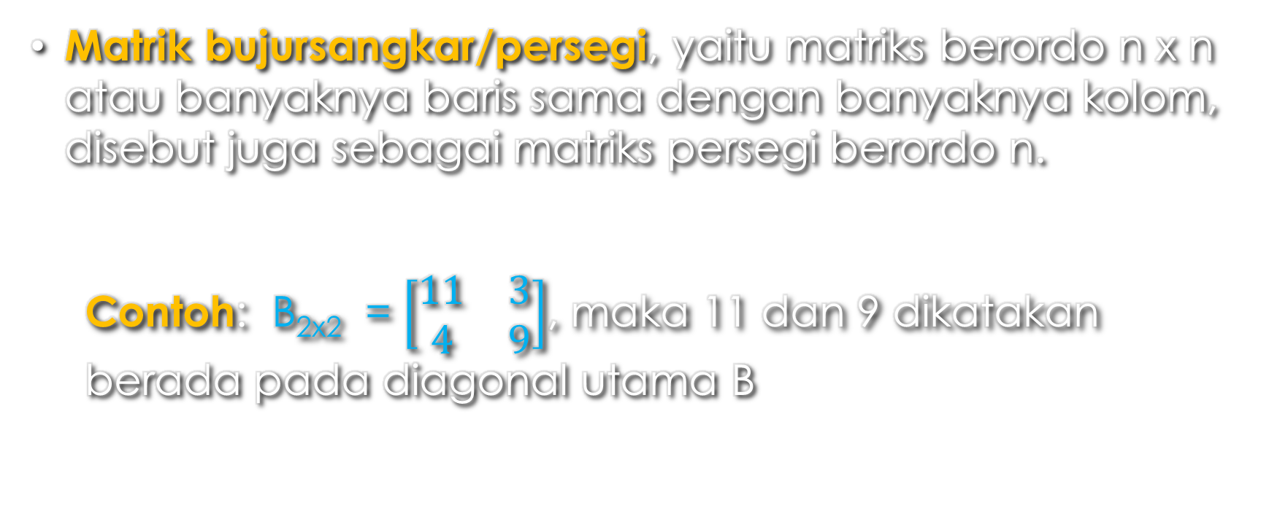
Jenis-jenis matriks berdasar ordo
Matrik bujursangkar/persegi, yaitu matriks berordo n x n atau banyaknya baris sama dengan banyaknya kolom, disebut juga sebagai matriks persegi berordo n.
  Contoh: B_{2x2} = $\left[\begin{matrix}11 & 3 \\ 4 & 9\end{matrix}\right]$, maka 11 dan 9 dikatakan berada pada diagonal utama B

Slide 8
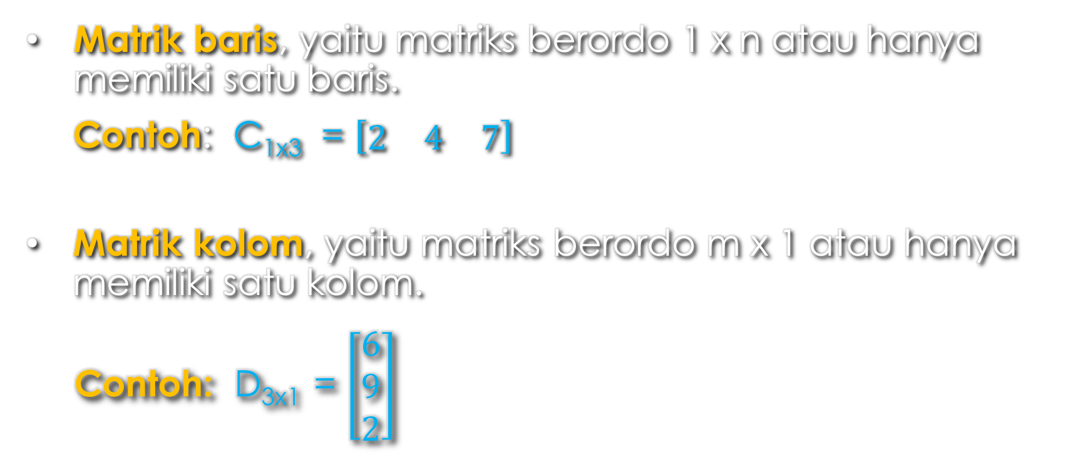
Jenis-jenis matriks berdasar ordo
Matrik baris, yaitu matriks berordo 1 x n atau hanya memiliki satu baris.
      Contoh: C_{1x3} = $\left[\begin{matrix}2 & 4 & 7\end{matrix}\right]$
    Matrik kolom, yaitu matriks berordo m x 1 atau hanya memiliki satu kolom.
        Contoh: D_{3x1} = $\left[\begin{matrix}6 \\ 9 \\ 2\end{matrix}\right]$

Slide 9
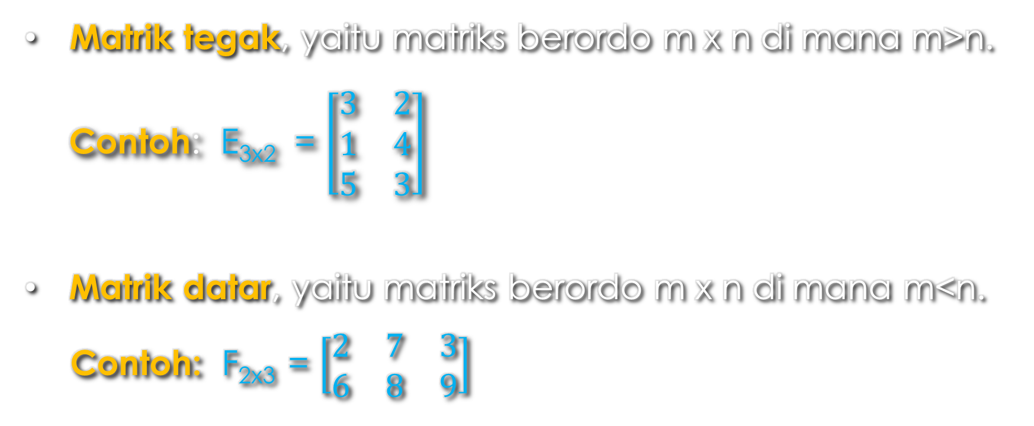
Jenis-jenis matriks berdasar ordo
Matrik tegak, yaitu matriks berordo m x n di mana m>n.
      Contoh: E_{3x2} = $\left[\begin{matrix}3 & 2 \\ 1 & 4 \\ 5 & 3\end{matrix}\right]$
    Matrik datar, yaitu matriks berordo m x n di mana m<n.
        Contoh: F_{2x3} = $\left[\begin{matrix}2 & 7 & 3 \\ 6 & 8 & 9\end{matrix}\right]$

Slide 10
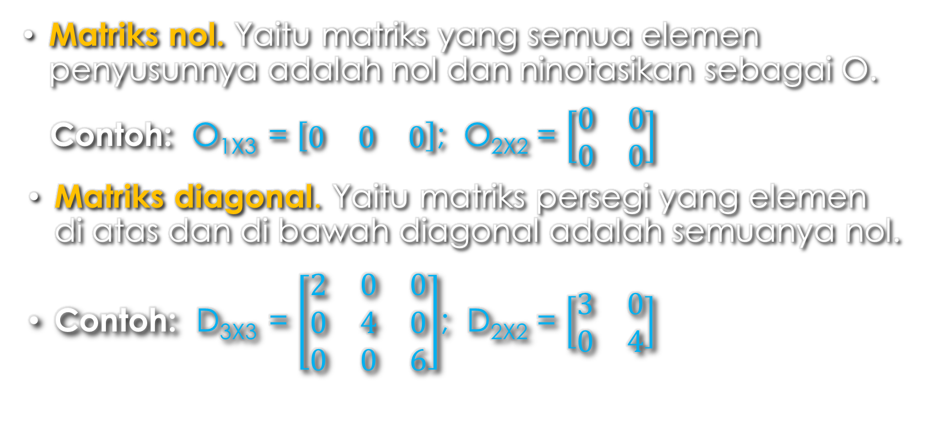
Jenis-jenis matriks berdasar elemen penyusunnya
Matriks nol. Yaitu matriks yang semua elemen penyusunnya adalah nol dan ninotasikan sebagai O.
  Contoh: O_{1X3} = $\left[\begin{matrix}0 & 0 & 0\end{matrix}\right]$; O_{2X2} = $\left[\begin{matrix}0 & 0 \\ 0 & 0\end{matrix}\right]$
Matriks diagonal. Yaitu matriks persegi yang elemen di atas dan di bawah diagonal adalah semuanya nol.
  Contoh: D_{3X3} = $\left[\begin{matrix}2 & 0 & 0 \\ 0 & 4 & 0 \\ 0 & 0 & 6\end{matrix}\right]$; D_{2X2} = $\left[\begin{matrix}3 & 0 \\ 0 & 4\end{matrix}\right]$

Slide 11
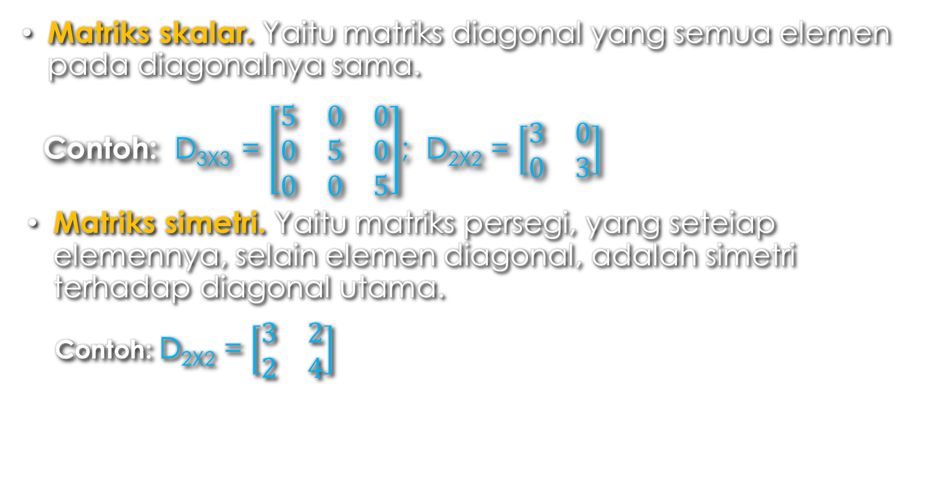
Jenis-jenis matriks berdasar elemen penyusunnya
Matriks skalar. Yaitu matriks diagonal yang semua elemen pada diagonalnya sama.
  Contoh: D_{3X3} = $\left[\begin{matrix}5 & 0 & 0 \\ 0 & 5 & 0 \\ 0 & 0 & 5\end{matrix}\right]$; D_{2X2} = $\left[\begin{matrix}3 & 0 \\ 0 & 3\end{matrix}\right]$
Matriks simetri. Yaitu matriks persegi, yang seteiap elemennya, selain elemen diagonal, adalah simetri terhadap diagonal utama.
  Contoh: D_{2X2} = $\left[\begin{matrix}3 & 2 \\ 2 & 4\end{matrix}\right]$

Slide 12
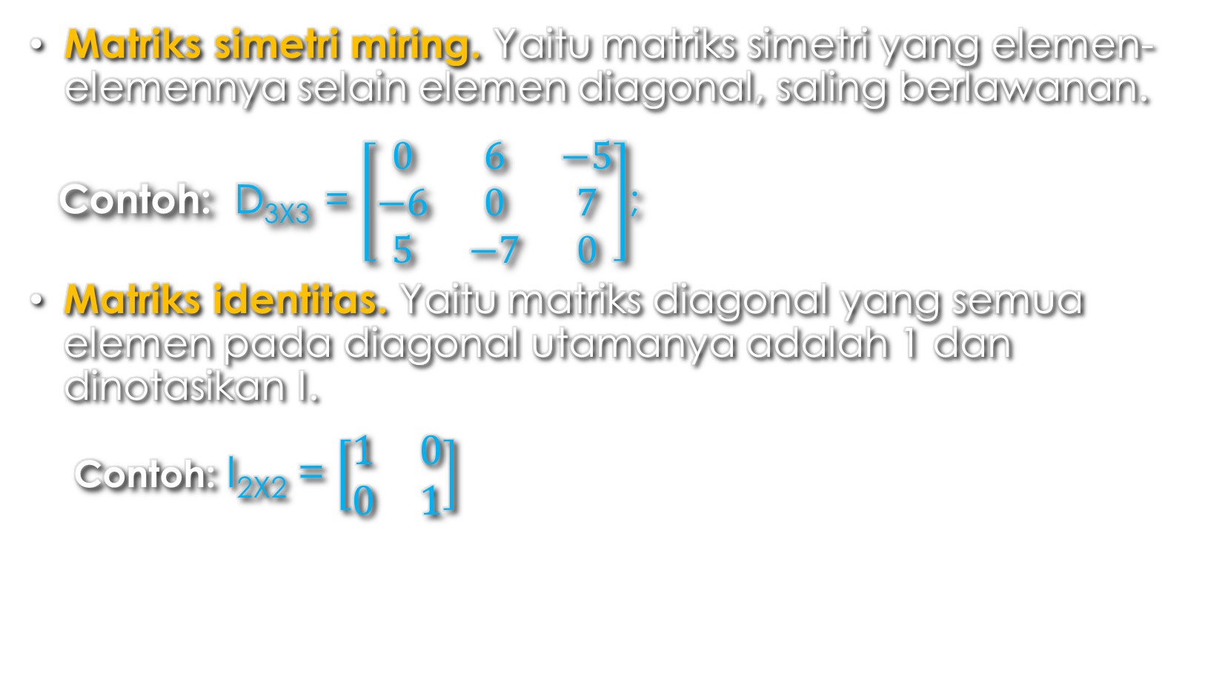
Jenis-jenis matriks berdasar elemen penyusunnya
Matriks simetri miring. Yaitu matriks simetri yang elemen-elemennya selain elemen diagonal, saling berlawanan.
  Contoh: D_{3X3} = $\left[\begin{matrix}0 & 6 & −5 \\ −6 & 0 & 7 \\ 5 & −7 & 0\end{matrix}\right]$;
Matriks identitas. Yaitu matriks diagonal yang semua elemen pada diagonal utamanya adalah 1 dan dinotasikan I.
  Contoh: I_{2X2} = $\left[\begin{matrix}1 & 0 \\ 0 & 1\end{matrix}\right]$

Slide 13
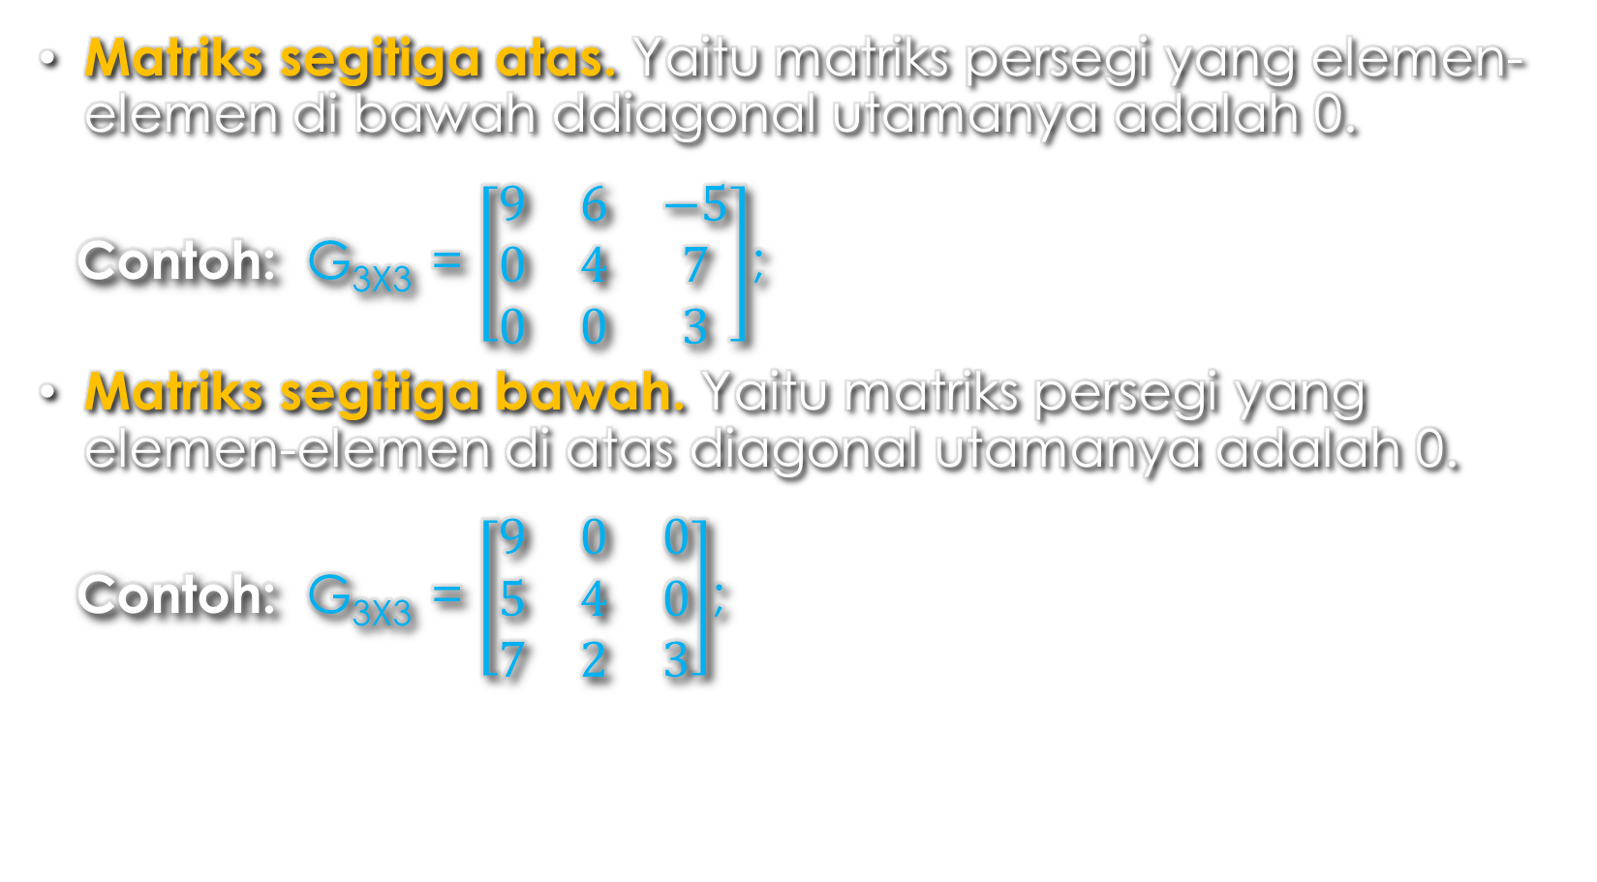
Jenis-jenis matriks berdasar elemen penyusunnya
Matriks segitiga atas. Yaitu matriks persegi yang elemen-elemen di bawah ddiagonal utamanya adalah 0.
  Contoh: G_{3X3} = $\left[\begin{matrix}9 & 6 & −5 \\ 0 & 4 & 7 \\ 0 & 0 & 3\end{matrix}\right]$;
Matriks segitiga bawah. Yaitu matriks persegi yang elemen-elemen di atas diagonal utamanya adalah 0.
  Contoh: G_{3X3} = $\left[\begin{matrix}9 & 0 & 0 \\ 5 & 4 & 0 \\ 7 & 2 & 3\end{matrix}\right]$;

Slide 14
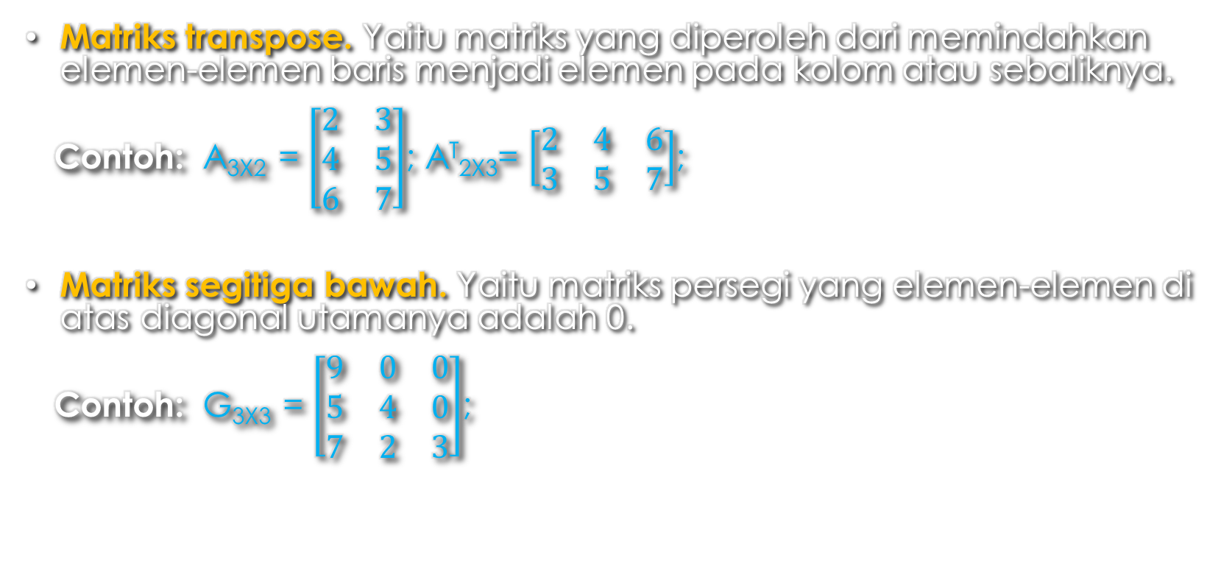
Jenis-jenis matriks berdasar elemen penyusunnya
Matriks transpose. Yaitu matriks yang diperoleh dari memindahkan elemen-elemen baris menjadi elemen pada kolom atau sebaliknya.
  Contoh: A_{3X2} = $\left[\begin{matrix}2 & 3 \\ 4 & 5 \\ 6 & 7\end{matrix}\right]$; A^{T}_{2X3}= $\left[\begin{matrix}2 & 4 & 6 \\ 3 & 5 & 7\end{matrix}\right]$;
Matriks segitiga bawah. Yaitu matriks persegi yang elemen-elemen di atas diagonal utamanya adalah 0.
  Contoh: G_{3X3} = $\left[\begin{matrix}9 & 0 & 0 \\ 5 & 4 & 0 \\ 7 & 2 & 3\end{matrix}\right]$;

Slide 15
KESAMAAN matriks

Slide 16
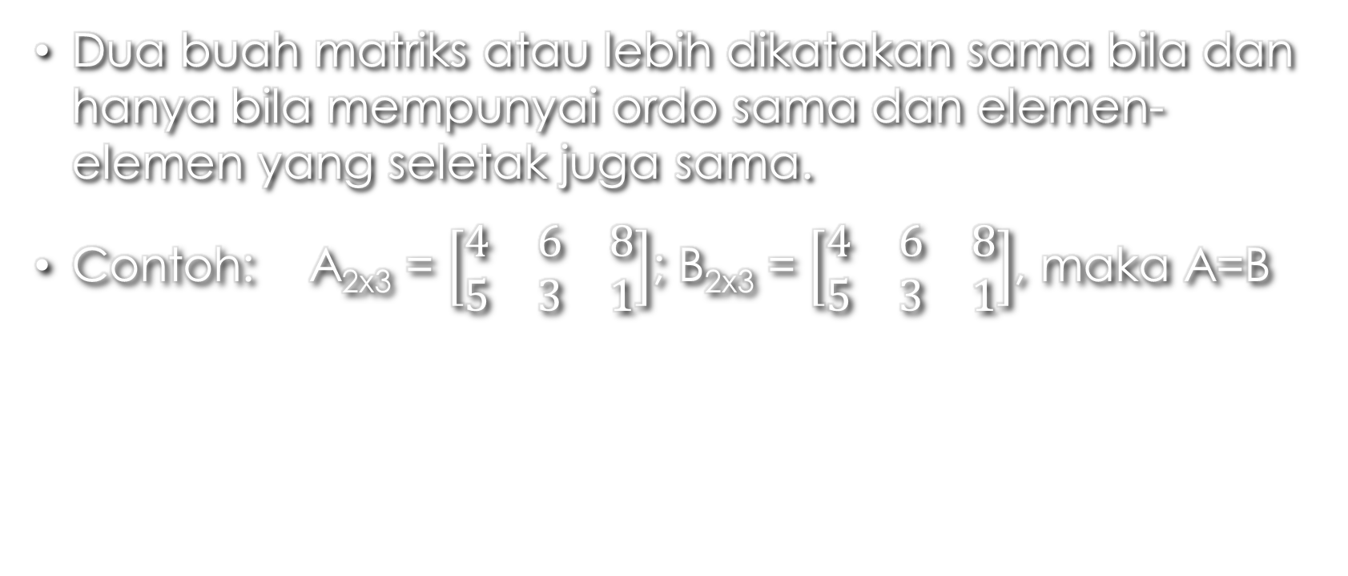
KESAMAAN MATRIKS
Dua buah matriks atau lebih dikatakan sama bila dan hanya bila mempunyai ordo sama dan elemen-elemen yang seletak juga sama.
Contoh: A_{2x3} = $\left[\begin{matrix}4 & 6 & 8 \\ 5 & 3 & 1\end{matrix}\right]$; B_{2x3} = $\left[\begin{matrix}4 & 6 & 8 \\ 5 & 3 & 1\end{matrix}\right]$, maka A=B

Slide 17
OPERASI matriks
DAN SIFAT-SIFATNYA

Slide 18
PENJUMLAHAN DAN PENGURANGAN MATRIKS

Slide 19
A. PENJUMLAHAN DAN PENGURANGAN MATRIKS
Untuk menjelaskan operasi penjumlah dan pengurangan pada matriks, perhatikan contoh pada tabel berikut:
WILAYAH PEMASARAN JATIM, JATENG, DIY
Wilayah | Laki-laki | Perem-puan
T-Shirt | 240 | 180
Polo Shirt | 150 | 200
Kemeja | 325 | 100
WILAYAH PEMASARAN JABAR, DKI, BANTEN
Wilayah | Laki-laki | Perem-puan
T-Shirt | 360 | 340
Polo Shirt | 250 | 280
Kemeja | 230 | 270

Slide 20
A. PENJUMLAHAN DAN PENGURANGAN MATRIKS
PERTANYAAN: Berapakah konsumen yang membeli T-Shirt, Polo Shirt, dan Kemeja secara keseluruhan?
JAWAB: Dengan mudah kita bisa menjawab pertanyaan tersebut dengan melihat isi tabel yang bersesuaian dan menjumlahkannya. Hasil penjumlahan disajikan dalam tabel berikut
Wilayah | Laki-laki | Perem-puan
T-Shirt | 240+360=600 | 180+340=520
Polo Shirt | 150+250=400 | 200+280=480
Kemeja | 325+230=555 | 100+270=370

Slide 21
A. PENJUMLAHAN DAN PENGURANGAN MATRIKS
Wilayah | Laki-laki | Perem-puan
T-Shirt | 240 | 180
Polo Shirt | 150 | 200
Kemeja | 325 | 100
Wilayah | Laki-laki | Perem-puan
T-Shirt | 360 | 340
Polo Shirt | 250 | 280
Kemeja | 230 | 270

Slide 22
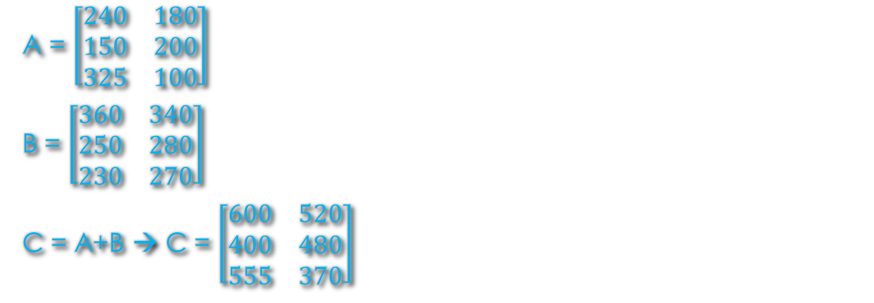
A. PENJUMLAHAN DAN PENGURANGAN MATRIKS
PENGERTIAN PENJUMLAHAN MATRIKS: Jika A + B = C, maka elemen-elemen C diperoleh dari penjumlahan elemen-elemen A dan B yang seletak, yaitu c_{ij} = a_{ij} + b_{ij} untuk elemen C pada baris ke-i dan kolom ke-j. Akibatnya, matriks A dan B dapat dijumlahkan apabila kedua matriks memiliki ordo yang sama.
A = $\left[\begin{matrix}240 & 180 \\ 150 & 200 \\ 325 & 100\end{matrix}\right]$
B = $\left[\begin{matrix}360 & 340 \\ 250 & 280 \\ 230 & 270\end{matrix}\right]$
C = A+B → C = $\left[\begin{matrix}600 & 520 \\ 400 & 480 \\ 555 & 370\end{matrix}\right]$

Slide 23
SIFAT-SIFAT PENJUMLAHAN MATRIKS

Slide 24
SIFAT-SIFAT PENJUMLAHAN MATRIKS
A + B = B + A
A + (B+C) = (A+B) + C
A + O = O + A = A
(A+B)^{T} = A^{T} + B^{T}
Ada matriks B sedemikian sehingga A+B=B+A=0 yaitu B = -A

Slide 25
B. PENGURANGAN MATRIKS
Seorang tukang cat sedang mengecat bangunan yang baru saja jadi. Pengecatan tahap pertama menghasbiskan cat tembok dan cat kayu sebagai berikut:
 | CAT TEMBOK | CAT KAYU
WARNA PUTIH | 3 | 5
WARNA BIRU | 4 | 6

Slide 26
B. PENGURANGAN MATRIKS
Pak mandor rumah memperkirakan untuk mengecat rumah itu sampai selesai memerlukan sejumlah cat kayu dan cat tembok seperti tabel di bawah ini.
 | CAT TEMBOK | CAT KAYU
WARNA PUTIH | 15 | 12
WARNA BIRU | 22 | 18

Slide 27
B. PENGURANGAN MATRIKS
Jika Pak mandor menyuruh tukang cat untuk membeli kekurangannya, berapakah kaleng cat yang harus dibeli baik cat warna putih, warna biru, cat tembok dan cat kayu?
 | CAT TEMBOK | CAT KAYU
WARNA PUTIH | ? | ?
WARNA BIRU | ? | ?

Slide 28
B. PENGURANGAN MATRIKS
JAWAB: untuk mengetahui kekurangan cat tembok dan cat kayu masing-masing warnyanya, dapat dihitung dengan jalan tabel pak mandor dikurangi tabel tukang cat
 | CAT TEMBOK | CAT KAYU
WARNA PUTIH | 15-3=12 | 12-5=7
WARNA BIRU | 22-4=18 | 18-6=12

Slide 29
B. PENGURANGAN MATRIKS
PENGERTIAN PENGURANGAN MATRIKS: Jika A-B=C, maka elemen-elemen C diperoleh dengan pengurangan elemen-elemen A dengan B yang seletak, yaitu yaitu c_{ij} = a_{ij} - b_{ij} untuk elemen C pada baris ke-i dan kolom ke-j. Akibatnya, pengurangan dua matriks ini dapat dipandang sebagai penjumlahan, yaitu A + (-B)
 | CAT TEMBOK | CAT KAYU
WARNA PUTIH | 15-3=12 | 12-5=7
WARNA BIRU | 22-4=18 | 18-6=12

Slide 30
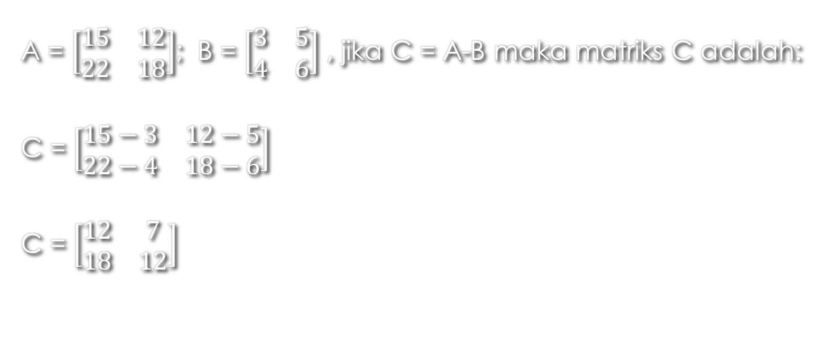
Dalam bentuk matriks
A = $\left[\begin{matrix}15 & 12 \\ 22 & 18\end{matrix}\right]$; B = $\left[\begin{matrix}3 & 5 \\ 4 & 6\end{matrix}\right]$ , jika C = A-B maka matriks C adalah:
C = $\left[\begin{matrix}15−3 & 12−5 \\ 22−4 & 18−6\end{matrix}\right]$
C = $\left[\begin{matrix}12 & 7 \\ 18 & 12\end{matrix}\right]$

Slide 31
PERKALIAN MATRIKS

Slide 32
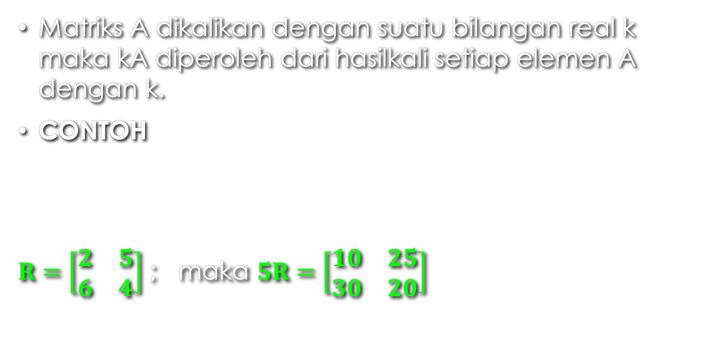
a. Perkalian matriks dengan bilangan real
Matriks A dikalikan dengan suatu bilangan real k maka kA diperoleh dari hasilkali setiap elemen A dengan k.
CONTOH
$R=\left[\begin{matrix}2 & 5 \\ 6 & 4\end{matrix}\right]$ ; maka $5R=\left[\begin{matrix}10 & 25 \\ 30 & 20\end{matrix}\right]$

Slide 33
SIFAT-SIFAT PERKALIAN MATRIKS DENGAN SKALAR
Jika a dan b bilangan real dan B, C dua matriks dengan ordo sedemikian hingga dapat dilakukan operasi hitung berikut, maka berlaku sifat-sifat perkalian matriks dengan skalar:
  a(B+C)=aB+aC
  a(B-C)=aB-aC
  (a+b)C=aC+bC
  (a-b)C=aC-bC
  (ab)C=a(bC)
  (aB)^{T} = aB^{T}

Slide 34
a. Perkalian dua matriks
Dua matriks AB dapat dikalikan bila dan hanya bila jumlah kolom matriks A sama dengan jumlah baris matriks B. Jadi A_{mxn} B_{nxp} bisa didefinisikan, tapi B_{nxp} A_{mxn} tidak dapat didefinisikan.
A_{mxn} B_{nxp} = AB_{mxp}
Perhatikan bahwa hasil perkalian AB berordo mxp

Slide 35
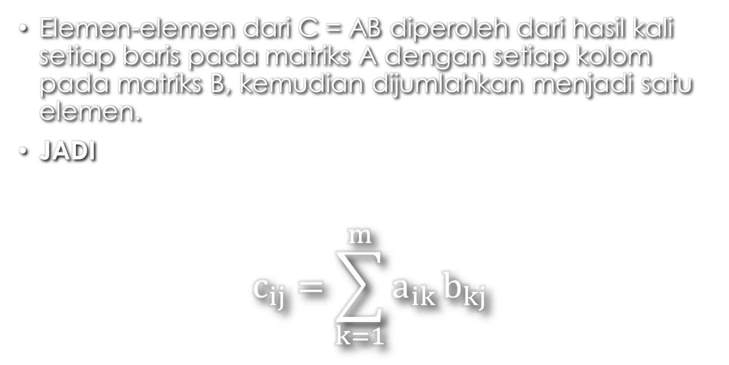
a. Perkalian dua matriks
Elemen-elemen dari C = AB diperoleh dari hasil kali setiap baris pada matriks A dengan setiap kolom pada matriks B, kemudian dijumlahkan menjadi satu elemen.
JADI
$$c_{ij}=\sum_{k=1}^{m}{a_{ik}}b_{kj}$$

Slide 36
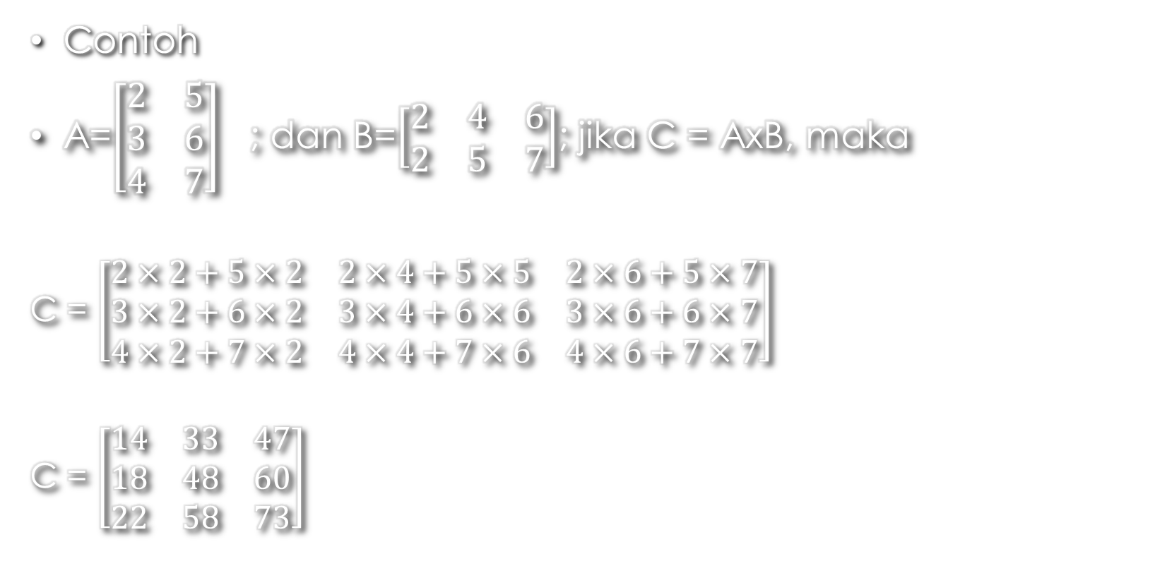
a. Perkalian dua matriks
Contoh
A=$\left[\begin{matrix}2 & 5 \\ 3 & 6 \\ 4 & 7\end{matrix}\right]$ ; dan B=$\left[\begin{matrix}2 & 4 & 6 \\ 2 & 5 & 7\end{matrix}\right]$; jika C = AxB, maka
C = $\left[\begin{matrix}2×2+5×2 & 2×4+5×5 & 2×6+5×7 \\ 3×2+6×2 & 3×4+6×6 & 3×6+6×7 \\ 4×2+7×2 & 4×4+7×6 & 4×6+7×7\end{matrix}\right]$
C = $\left[\begin{matrix}14 & 33 & 47 \\ 18 & 48 & 60 \\ 22 & 58 & 73\end{matrix}\right]$

Slide 37
PERHATIKAN HAL-HAL BERIKUT
Pada umumnya AB≠BA
Apabila A suatu matriks persegi, maka: A² = AA; A³ = A²A; A⁴ = A³A dan seterusnya.
Apabila AB = BC maka tidak dapat disimpulkan bahwa A = C (tidak berlaku sifat penghapusan)
Apabila AB = 0, maka tidak dapat disimpulkan bahwa A = 0 atau B = 0.

Slide 38
SIFAT-SIFAT MATRIKS
A(BC) = (AB)C
A(B+C)=AB+AC
(B+C)A=BA+CA
A(B-C)=AB-AC
(B-C)A=BA-CA
a(BC)=(aB)C = B(aC)
AI=IA=A

Slide 39
DETERMINAN MATRIKS

Slide 40
Untuk setiap matriks persegi terdapat suatu bilangan yang disebut determinan
PENGERTIAN DETERMINAN MATRIKS adalah jumlah semua hasil perkalian elementer yang bertanda dari A dan dinyatakan dengan Det(A)
Yang dimaksud dengan sebuah hasil perkalian elementer bertanda dari suatu matriks A adalah sebuah hasil perkalian elementer pada suatu kolom dengan +1 atau -1.

Slide 41
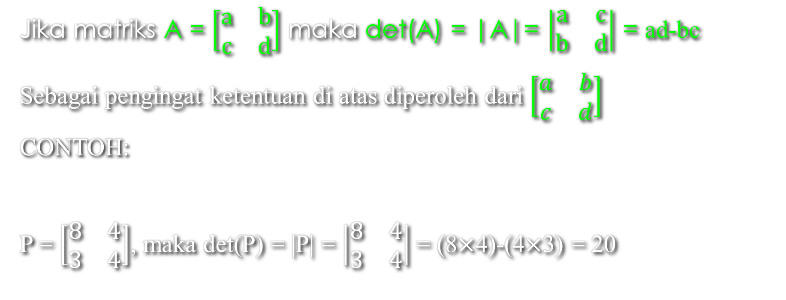
Contoh: 1. determinan matriks ordo 2X2
Jika matriks A = $\left[\begin{matrix}a & b \\ c & d\end{matrix}\right]$ maka det(A) = |A|= $\left|\begin{matrix}a & c \\ b & d\end{matrix}\right|$ = ad-bc
Sebagai pengingat ketentuan di atas diperoleh dari $\left[\begin{matrix}a & b \\ c & d\end{matrix}\right]$
CONTOH:
P = $\left[\begin{matrix}8 & 4 \\ 3 & 4\end{matrix}\right]$, maka det(P) = |P| = $\left|\begin{matrix}8 & 4 \\ 3 & 4\end{matrix}\right|$ = (8$×$4)-(4$×$3) = 20

Slide 42
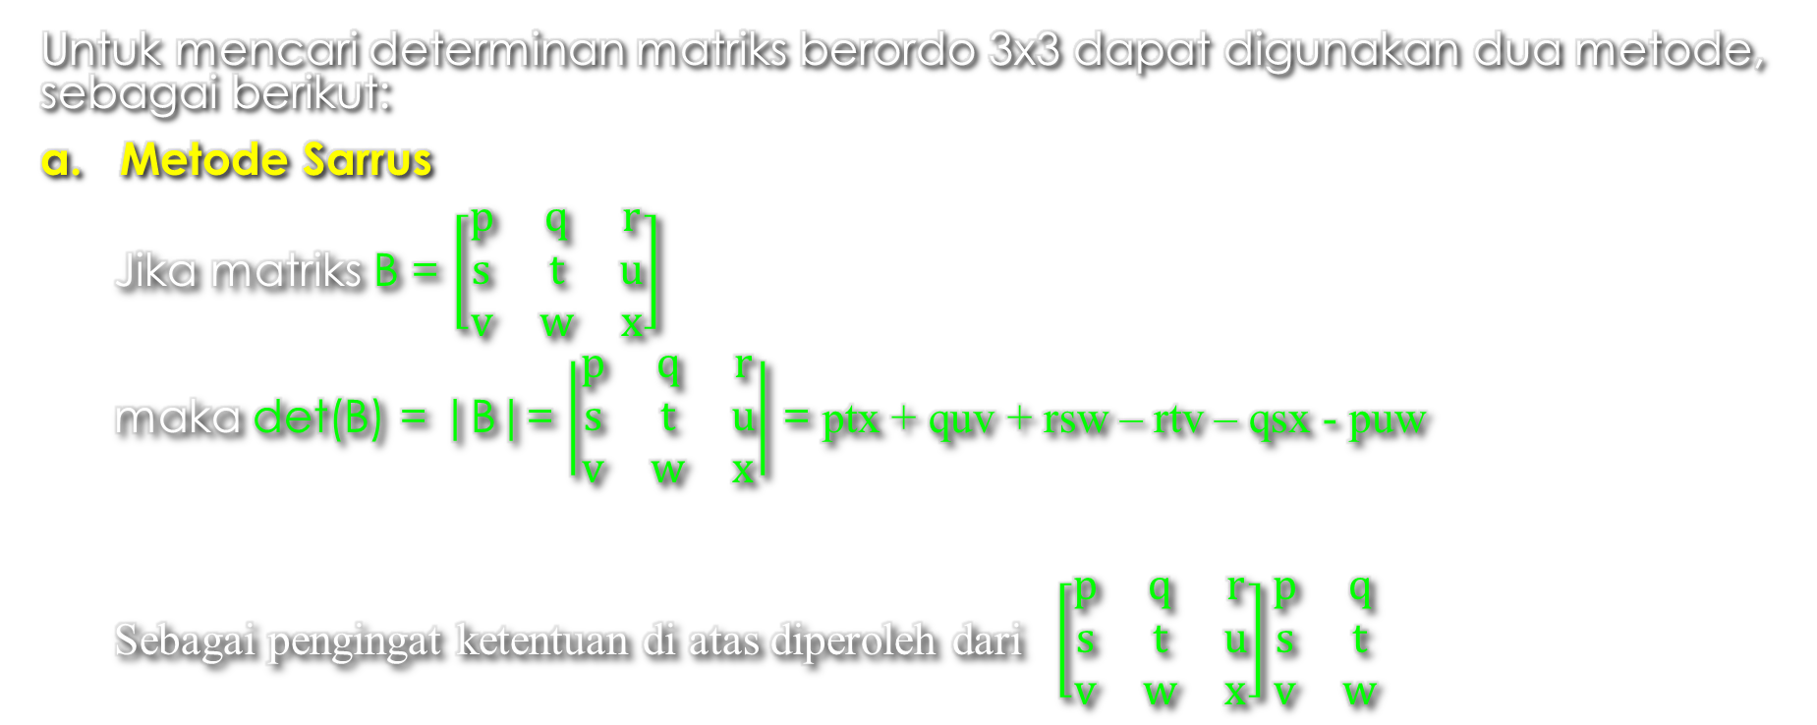
Contoh: 2. determinan matriks ordo 3X3
Untuk mencari determinan matriks berordo 3x3 dapat digunakan dua metode, sebagai berikut:
a. Metode Sarrus
  Jika matriks B = $\left[\begin{matrix}p & q & r \\ s & t & u \\ v & w & x\end{matrix}\right]$
  maka det(B) = |B|= $\left|\begin{matrix}p & q & r \\ s & t & u \\ v & w & x\end{matrix}\right|$ = ptx + quv + rsw – rtv – qsx - puw
  Sebagai pengingat ketentuan di atas diperoleh dari $\left[\begin{matrix}p & q & r \\ s & t & u \\ v & w & x\end{matrix}\right]\begin{matrix}p & q \\ s & t \\ v & w\end{matrix}$

Slide 43
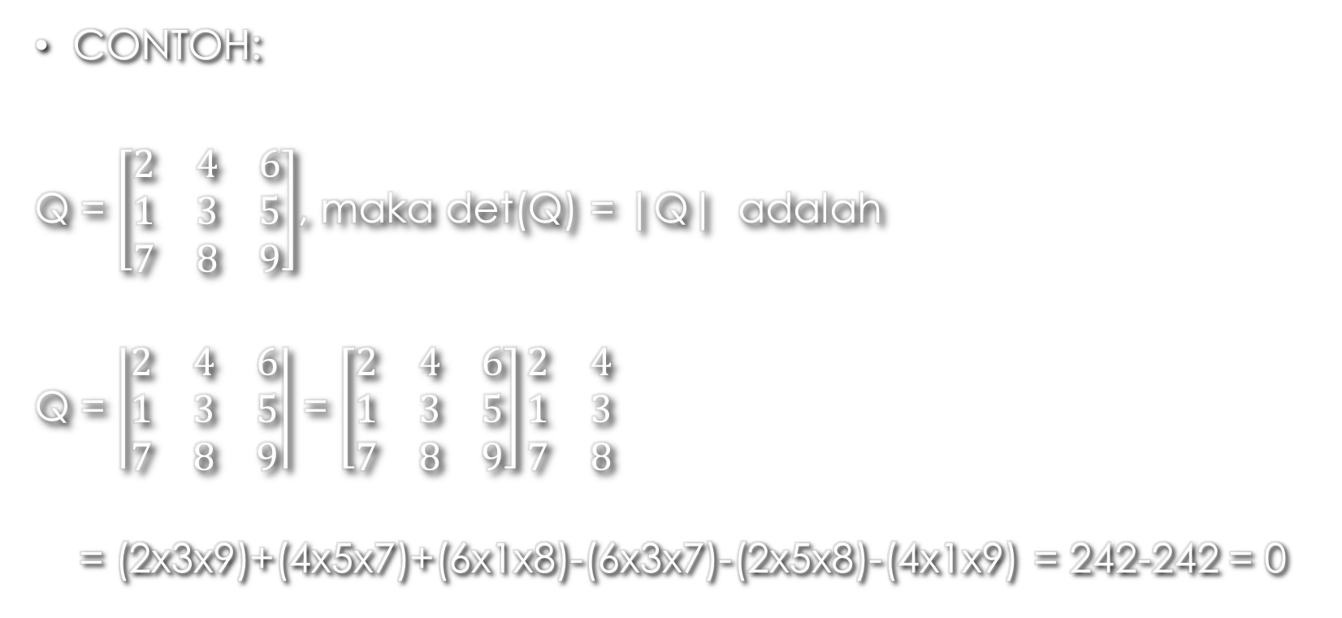
Contoh: 2. determinan matriks ordo 3X3
CONTOH:
Q = $\left[\begin{matrix}2 & 4 & 6 \\ 1 & 3 & 5 \\ 7 & 8 & 9\end{matrix}\right]$, maka det(Q) = |Q| adalah
Q = $\left|\begin{matrix}2 & 4 & 6 \\ 1 & 3 & 5 \\ 7 & 8 & 9\end{matrix}\right|$ = $\left[\begin{matrix}2 & 4 & 6 \\ 1 & 3 & 5 \\ 7 & 8 & 9\end{matrix}\right]\begin{matrix}2 & 4 \\ 1 & 3 \\ 7 & 8\end{matrix}$
= (2x3x9)+(4x5x7)+(6x1x8)-(6x3x7)-(2x5x8)-(4x1x9) = 242-242 = 0

Slide 44
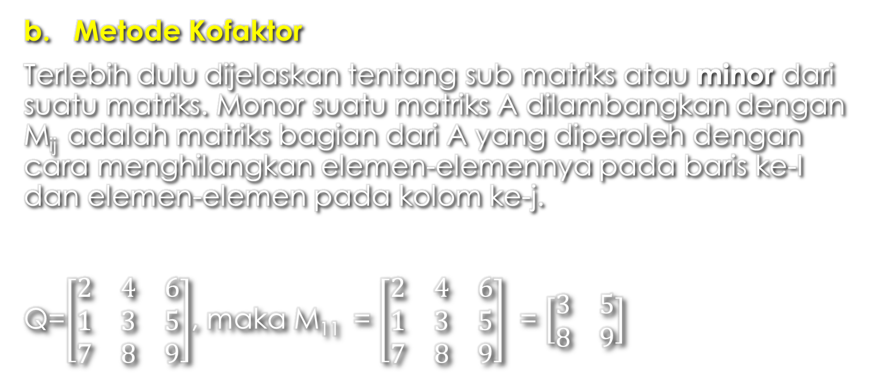
Contoh: 2. determinan matriks ordo 3X3
b. Metode Kofaktor
Terlebih dulu dijelaskan tentang sub matriks atau minor dari suatu matriks. Monor suatu matriks A dilambangkan dengan M_{ij} adalah matriks bagian dari A yang diperoleh dengan cara menghilangkan elemen-elemennya pada baris ke-I dan elemen-elemen pada kolom ke-j.
Q=$\left[\begin{matrix}2 & 4 & 6 \\ 1 & 3 & 5 \\ 7 & 8 & 9\end{matrix}\right]$, maka M₁₁ = $\left[\begin{matrix}2 & 4 & 6 \\ 1 & 3 & 5 \\ 7 & 8 & 9\end{matrix}\right]$ = $\left[\begin{matrix}3 & 5 \\ 8 & 9\end{matrix}\right]$

Slide 45
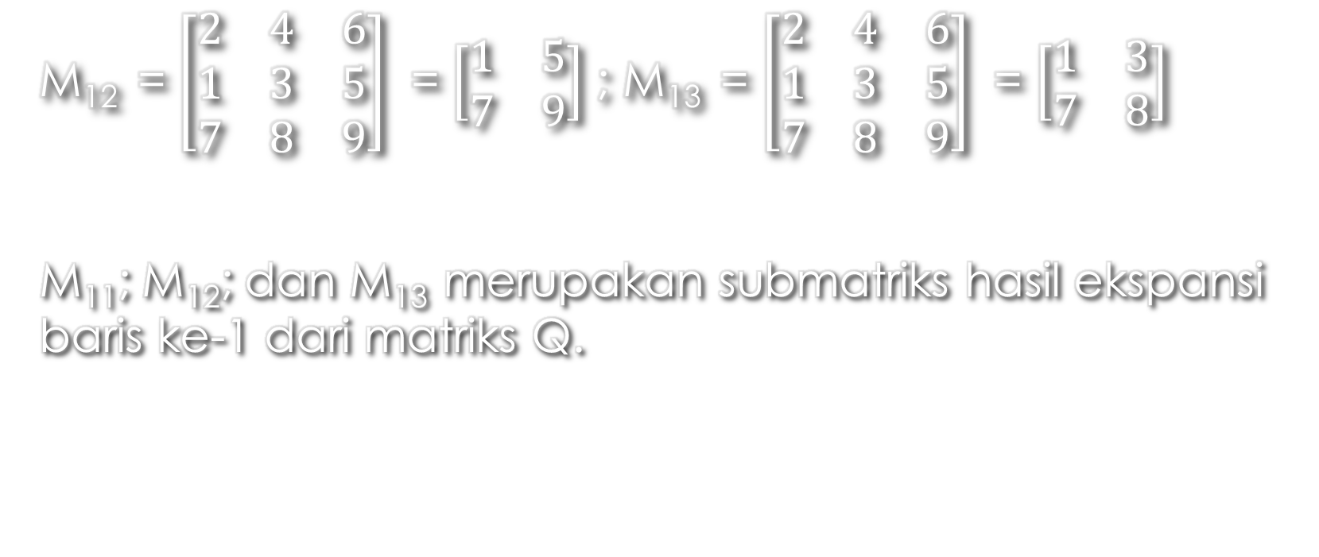
Contoh: 2. determinan matriks ordo 3X3
M₁₂ = $\left[\begin{matrix}2 & 4 & 6 \\ 1 & 3 & 5 \\ 7 & 8 & 9\end{matrix}\right]$ = $\left[\begin{matrix}1 & 5 \\ 7 & 9\end{matrix}\right]$ ; M₁₃ = $\left[\begin{matrix}2 & 4 & 6 \\ 1 & 3 & 5 \\ 7 & 8 & 9\end{matrix}\right]$ = $\left[\begin{matrix}1 & 3 \\ 7 & 8\end{matrix}\right]$
M₁₁; M₁₂; dan M₁₃ merupakan submatriks hasil ekspansi baris ke-1 dari matriks Q.

Slide 46
Contoh: 2. determinan matriks ordo 3X3
KOFAKTOR suatu elemen baris ke-I dan kolom ke-j dari matrik A dilambangkan dengan
K_{ij} = (-1)^{i+j} |M_{ij}|= (-1)^{i+j} det(M_{ij})
Untuk mencari det(A) dengan metode kofaktor cukup mengambil satu ekspansi saja misal ekspansi baris ke-1

Slide 47
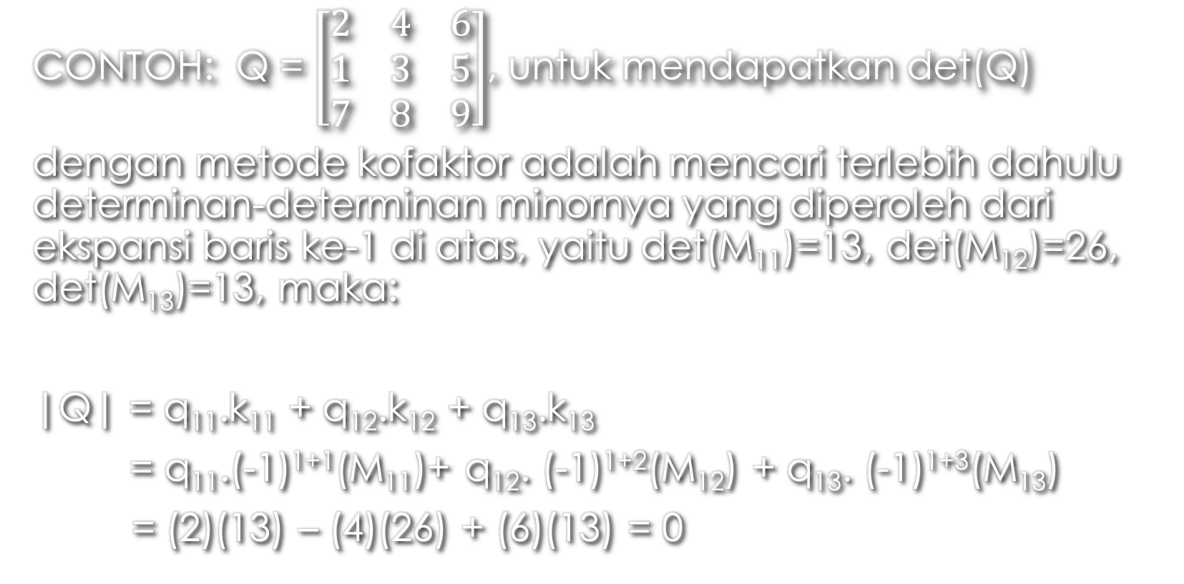
Contoh: 2. determinan matriks ordo 3X3
CONTOH: Q = $\left[\begin{matrix}2 & 4 & 6 \\ 1 & 3 & 5 \\ 7 & 8 & 9\end{matrix}\right]$, untuk mendapatkan det(Q)
dengan metode kofaktor adalah mencari terlebih dahulu determinan-determinan minornya yang diperoleh dari ekspansi baris ke-1 di atas, yaitu det(M₁₁)=13, det(M₁₂)=26, det(M₁₃)=13, maka:
|Q| = q₁₁.k₁₁ + q₁₂.k₁₂ + q₁₃.k₁₃
= q₁₁.(-1)¹⁺¹(M₁₁)+ q₁₂. (-1)¹⁺²(M₁₂) + q₁₃. (-1)¹⁺³(M₁₃)
= (2)(13) – (4)(26) + (6)(13) = 0

Slide 48
Adjoin matriks

Slide 49
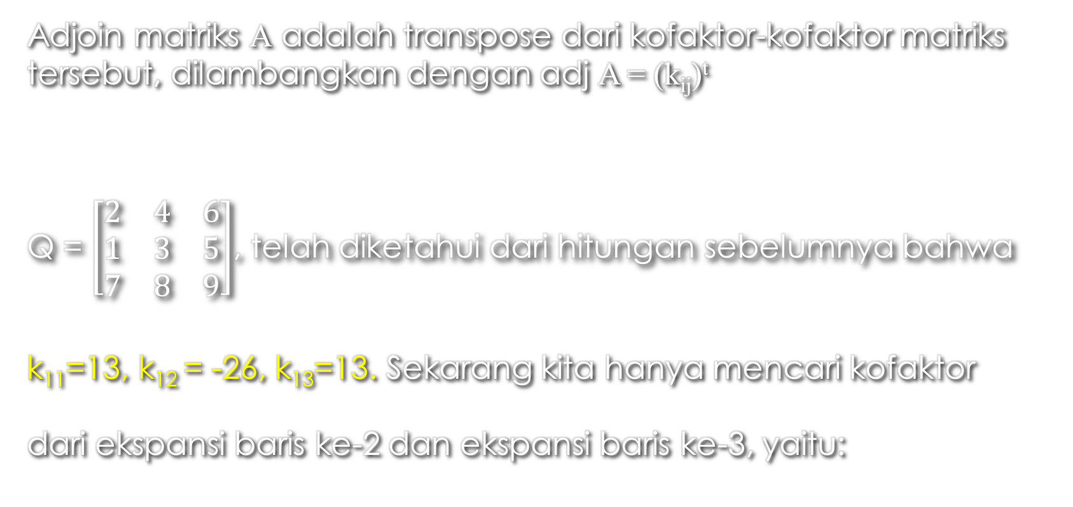
Adjoin matriks
Adjoin matriks A adalah transpose dari kofaktor-kofaktor matriks tersebut, dilambangkan dengan adj A = (k_{ij})^{t}
Q = $\left[\begin{matrix}2 & 4 & 6 \\ 1 & 3 & 5 \\ 7 & 8 & 9\end{matrix}\right]$, telah diketahui dari hitungan sebelumnya bahwa k₁₁=13, k₁₂ = -26, k₁₃=13. Sekarang kita hanya mencari kofaktor dari ekspansi baris ke-2 dan ekspansi baris ke-3, yaitu:

Slide 50
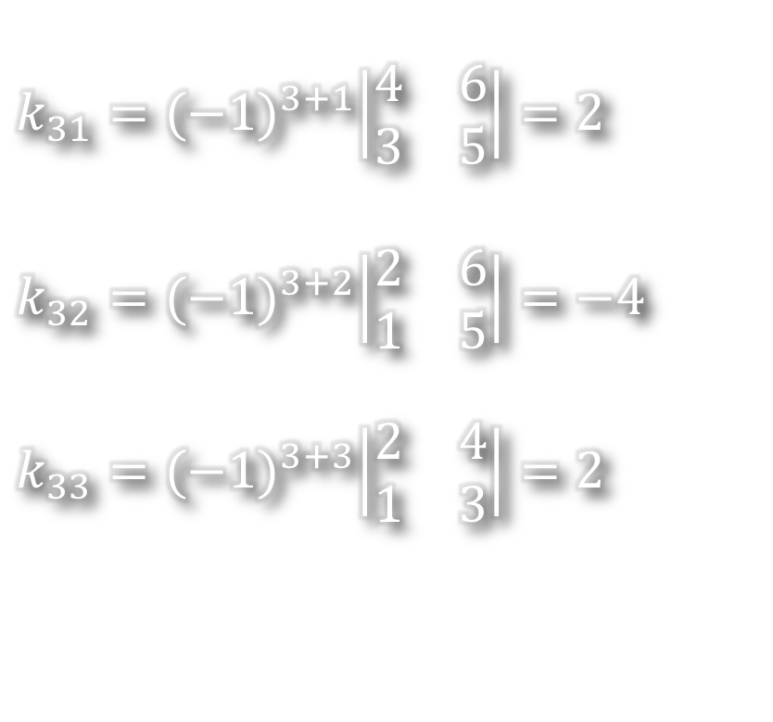
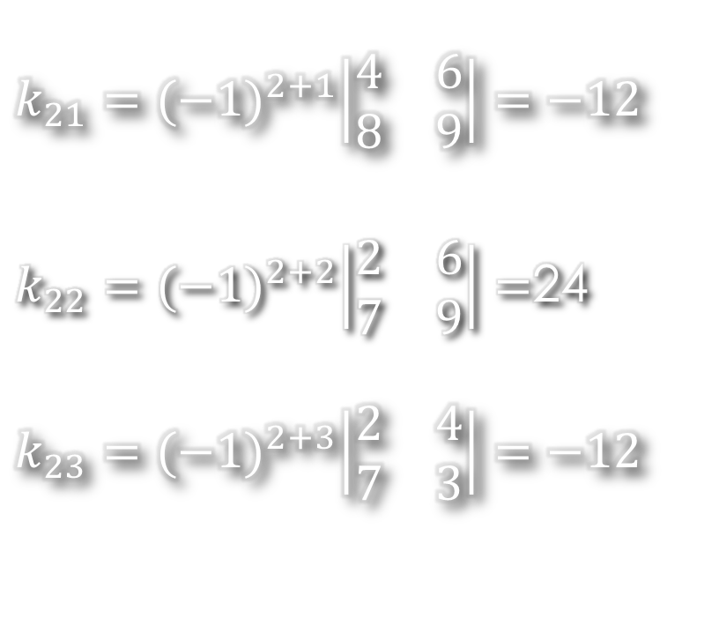
Adjoin matriks
Ekspansi baris ke-2
Ekspansi baris ke-3
$$k_{21}={(−1)}^{2+1}\left|\begin{matrix}4 & 6 \\ 8 & 9\end{matrix}\right|=−12$$
$k_{22}={(−1)}^{2+2}\left|\begin{matrix}2 & 6 \\ 7 & 9\end{matrix}\right|=$24
$$k_{23}={(−1)}^{2+3}\left|\begin{matrix}2 & 4 \\ 7 & 3\end{matrix}\right|=−12$$
$$k_{31}={(−1)}^{3+1}\left|\begin{matrix}4 & 6 \\ 3 & 5\end{matrix}\right|=2$$
$$k_{32}={(−1)}^{3+2}\left|\begin{matrix}2 & 6 \\ 1 & 5\end{matrix}\right|=−4$$
$$k_{33}={(−1)}^{3+3}\left|\begin{matrix}2 & 4 \\ 1 & 3\end{matrix}\right|=2$$

Slide 51
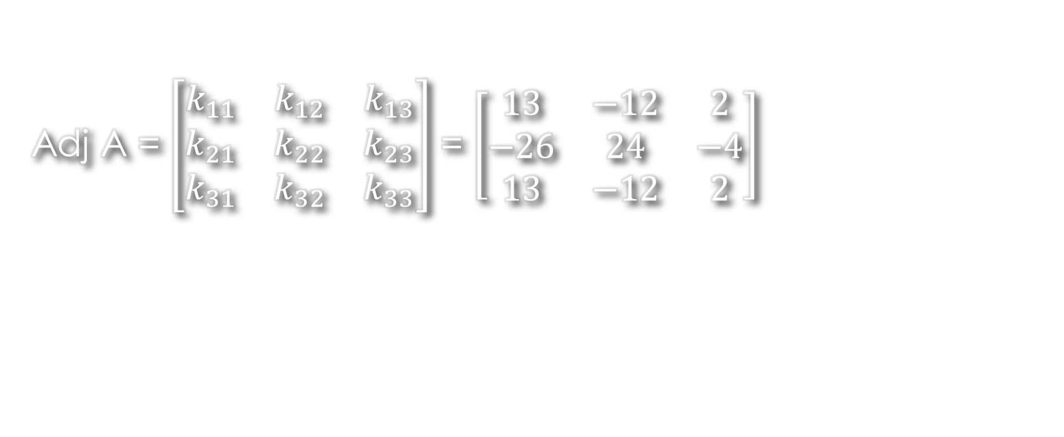
Adjoin matriks
Adj A = $\left[\begin{matrix}k_{11} & k_{12} & k_{13} \\ k_{21} & k_{22} & k_{23} \\ k_{31} & k_{32} & k_{33}\end{matrix}\right]$ = $\left[\begin{matrix}13 & −12 & 2 \\ −26 & 24 & −4 \\ 13 & −12 & 2\end{matrix}\right]$

Slide 52
Invers matriks

Slide 53
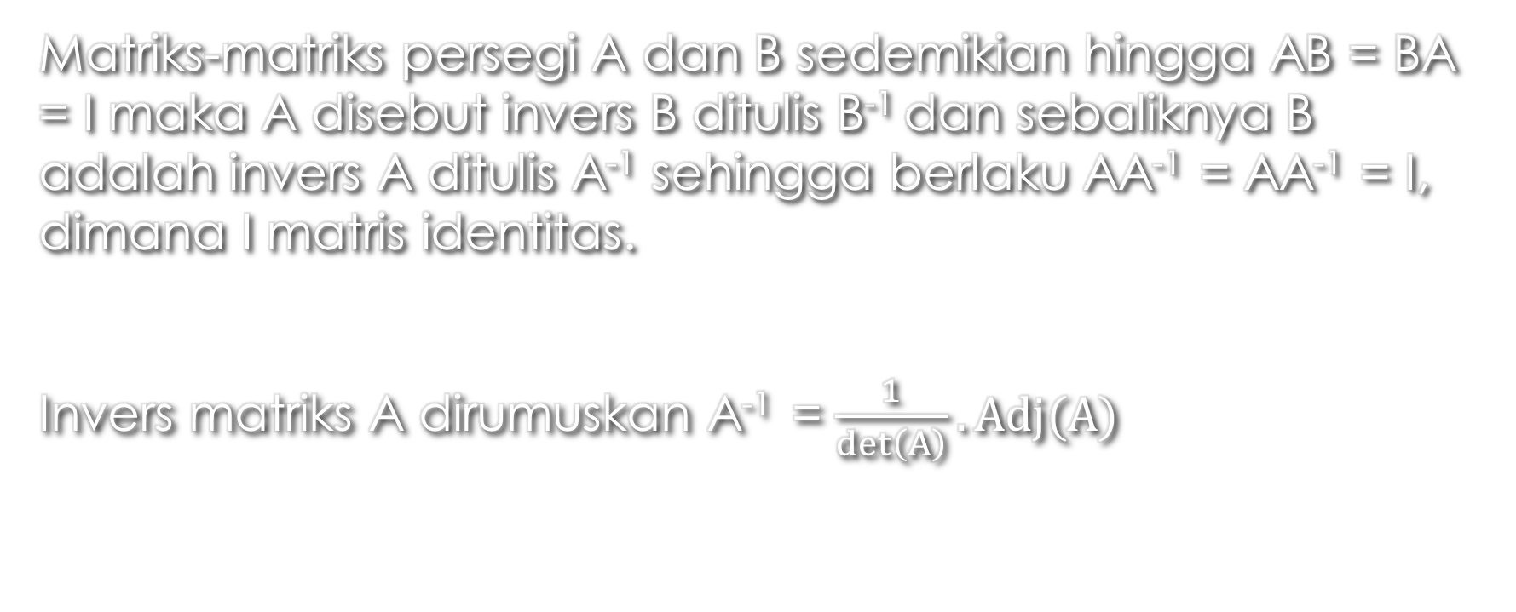
Invers matriks
Matriks-matriks persegi A dan B sedemikian hingga AB = BA = I maka A disebut invers B ditulis B⁻¹ dan sebaliknya B adalah invers A ditulis A⁻¹ sehingga berlaku AA⁻¹ = AA⁻¹ = I, dimana I matris identitas.
Invers matriks A dirumuskan A⁻¹ = $\frac{1}{\det\left(A\right)}.Adj(A)$

Slide 54
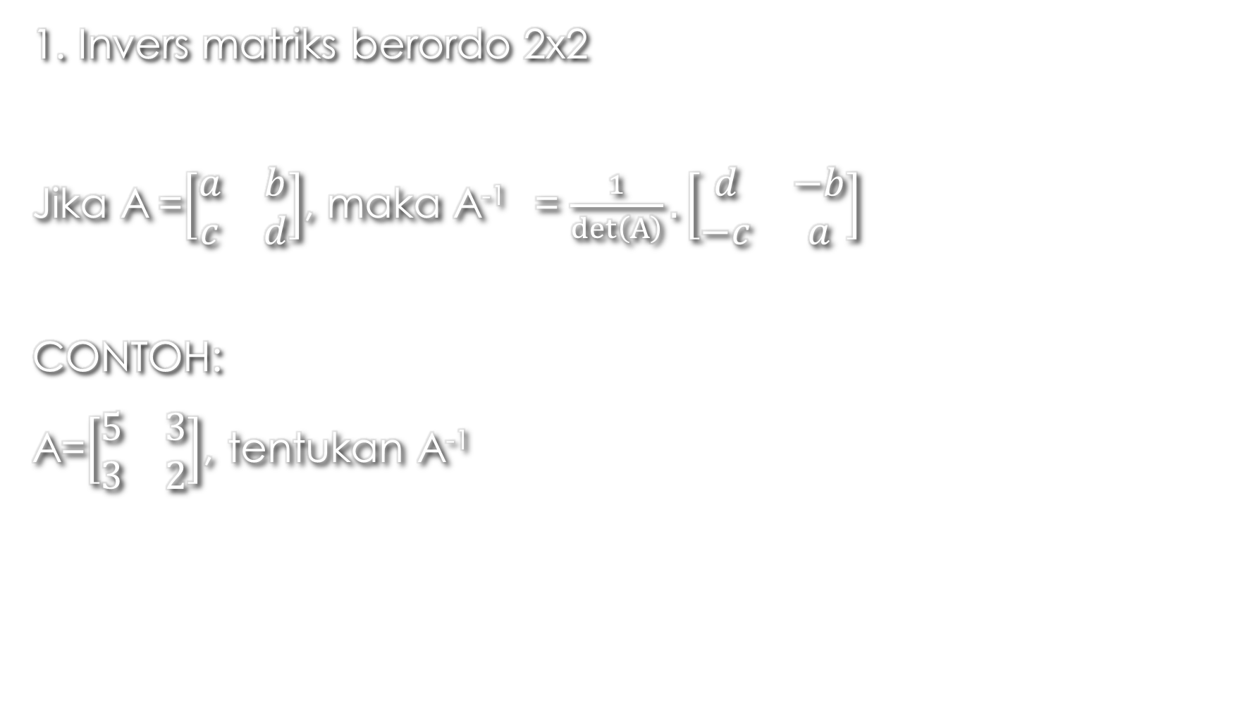
Invers matriks
1. Invers matriks berordo 2x2
Jika A =$\left[\begin{matrix}a & b \\ c & d\end{matrix}\right]$, maka A⁻¹ = $\frac{1}{\det\left(A\right)}.\left[\begin{matrix}d & −b \\ −c & a\end{matrix}\right]$
CONTOH:
A=$\left[\begin{matrix}5 & 3 \\ 3 & 2\end{matrix}\right]$, tentukan A⁻¹

Slide 55
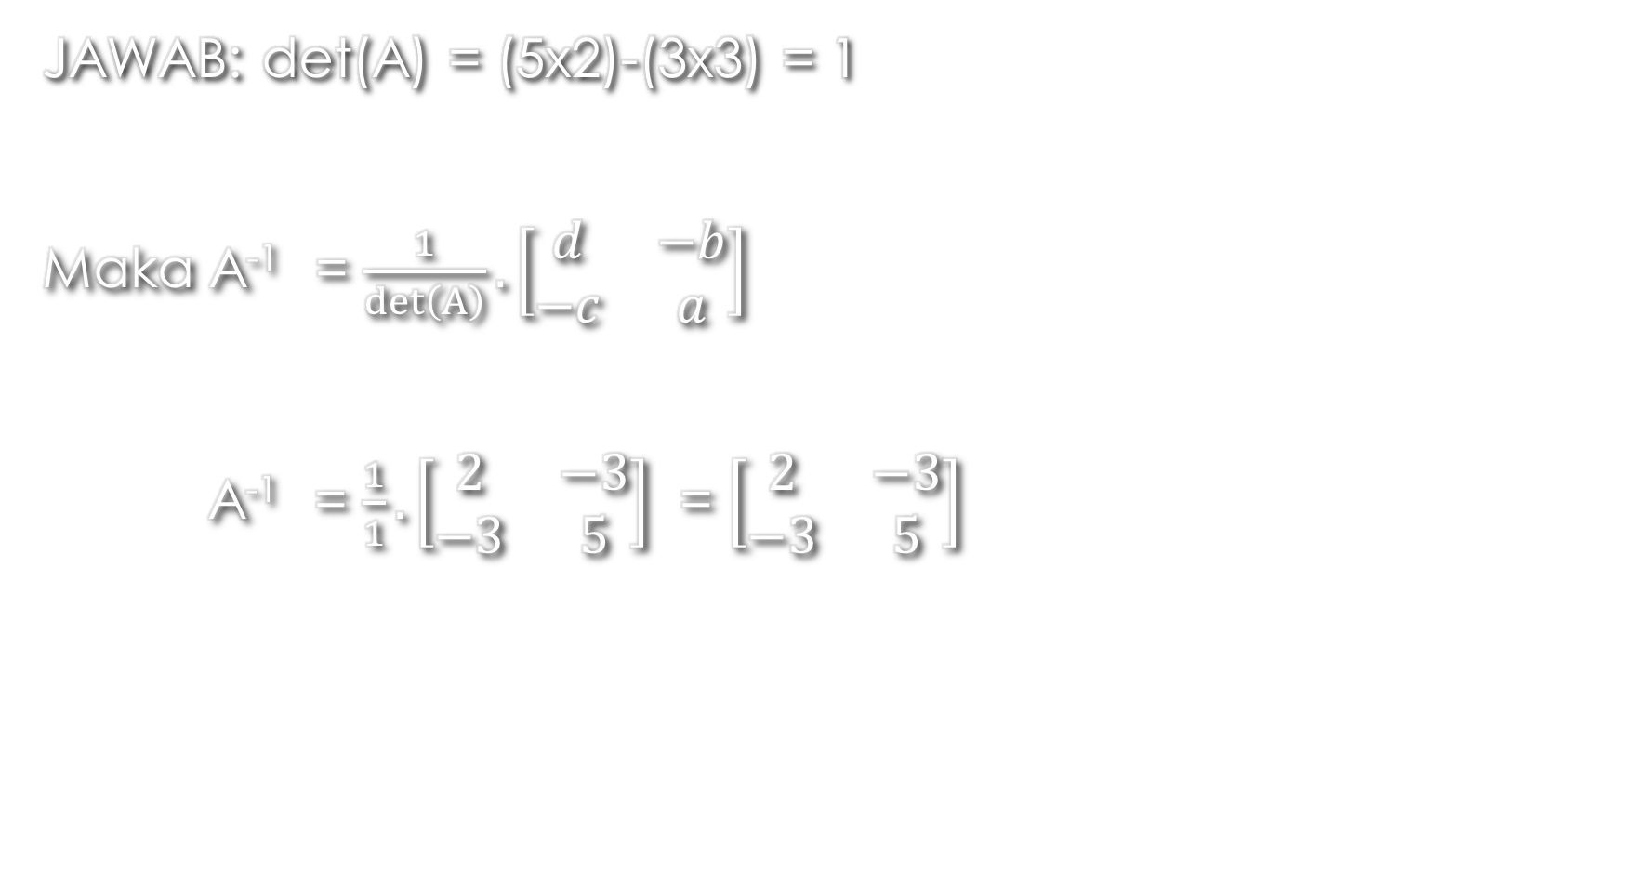
Invers matriks
JAWAB: det(A) = (5x2)-(3x3) = 1
Maka A⁻¹ = $\frac{1}{\det\left(A\right)}.\left[\begin{matrix}d & −b \\ −c & a\end{matrix}\right]$
A⁻¹ = $\frac{1}{1}.\left[\begin{matrix}2 & −3 \\ −3 & 5\end{matrix}\right]$ = $\left[\begin{matrix}2 & −3 \\ −3 & 5\end{matrix}\right]$

